Slide 1
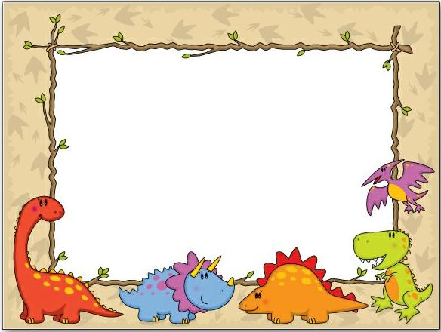
Planeación objeto de aprendizaje
Pensamiento matemático
Figuras geométricas

Slide 2
Pensamiento matemático
Nombre: “ encontremos las figuras geométricas”
Propósito: reconoce, dibuja y modela formas geométricas en diversas posiciones,
Competencia: construye objetos y figuras geométricas tomando en cuneta sus características.
Campo: pensamiento matemático
Aspecto: espacio, forma y medida
Inicio: comenta cuales son las figuras geométricas que conoce, como las identifica y algunas de sus características.
Desarrollo: observa diferentes dibujos con figuras geométricas. selecciona un dibujo (paisaje, niño, casa, etc.) construido con figuras geométricas.
Cierre: comenta como supo que ese dibujo estaba construido con figuras geométricas .
Evaluación: identifico las figuras
Tiempo / espacio: aula/ 25 min.
Materiales: lamia s de figuras geométricas,
Organización: individual.

